Slide 1
“ 一国两制”伟大构想及其实践
高一2020届历史备课组
主备人：陈进奎

Slide 2
“一国两制”的伟大构想及其实践
课程要求：
1、简述“一国两制”的理论和实践；
（了解香港、澳门的回归及其意义，两岸关系的进展等）
2、认识实现祖国统一对中华民族复兴的重大历史意义

Slide 3
一、理论的诞生
1、台湾问题由来
三国：孙权派卫温到夷洲
元朝：台湾称琉球，归澎湖巡检司管辖
1662年：郑成功收复台湾
1683年：康熙帝统一台湾，后设台湾府
1885年：清政府设台湾行省
1895年：日本侵占台湾，人民反割台斗争
1945年：国民政府代表中国收回台
1949年：国民政府败退台湾
——解放战争遗留问题、内政问题

Slide 4
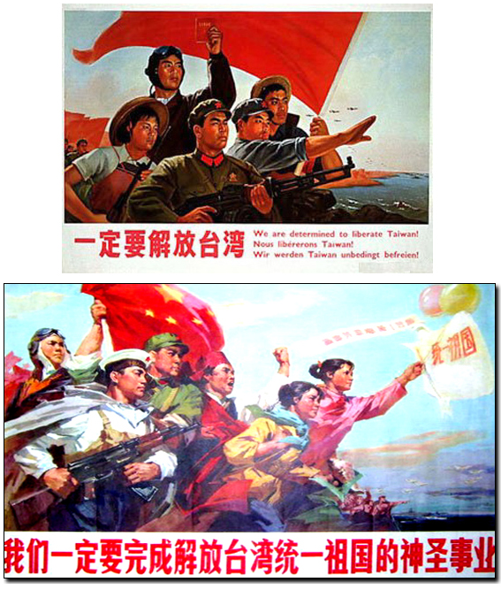

Slide 5
一、理论的诞生
制度可以不同，但在国际上代表中国的，只能是中华人民共和国。……祖国统一后，台湾特别行政区可以有自己的独立性，可以实行同大陆不同的制度。司法独立，终审权不须到北京。台湾还可以有自己的军队，只是不能构成对大陆的威胁。
—选自《邓小平文选》第三卷
一国两制的前提基础是一个中国
①一国两制的基础和前提是什么？
②一国两制的核心问题是什么？
③两制分别指什么？它们的关系如何？
④两制的主体是什么？
⑤一国两制在对台湾与港澳地区政策是否完全一样？
一国两制的核心问题是祖国统一的问题
两种制度长期并存，共同发展
一国两制的主体是社会主义
不一样，台湾可以保留自己的军队

Slide 6
“‘一国两制’的构想是没有先例的天才创造，为香港特殊的历史环境提供了富有想象力的答案。”
——英国前首相撒切尔夫人
“‘一国两制’方针提供了一种全新的视野和思维，是代表12亿中国人对当代世界作出的伟大贡献之一。”
——香港特别行政区第一任行政长官董建华
采用和平方式解决香港问题就必须既考虑到香港的实际情况，也要考虑到中国和英国的实际情况。就是说，我们解决问题的办法要使三方面都能接受，中国人民能够接受，英国人民能够接受，香港人民能够接受。
——邓小平
独创性
灵活性
务实性

Slide 7
二、成功的实践
——香港、澳门的成功回归
❀香港回归
溯源：香港问题的由来
❀澳门回归
溯源：澳门问题的由来

Slide 8
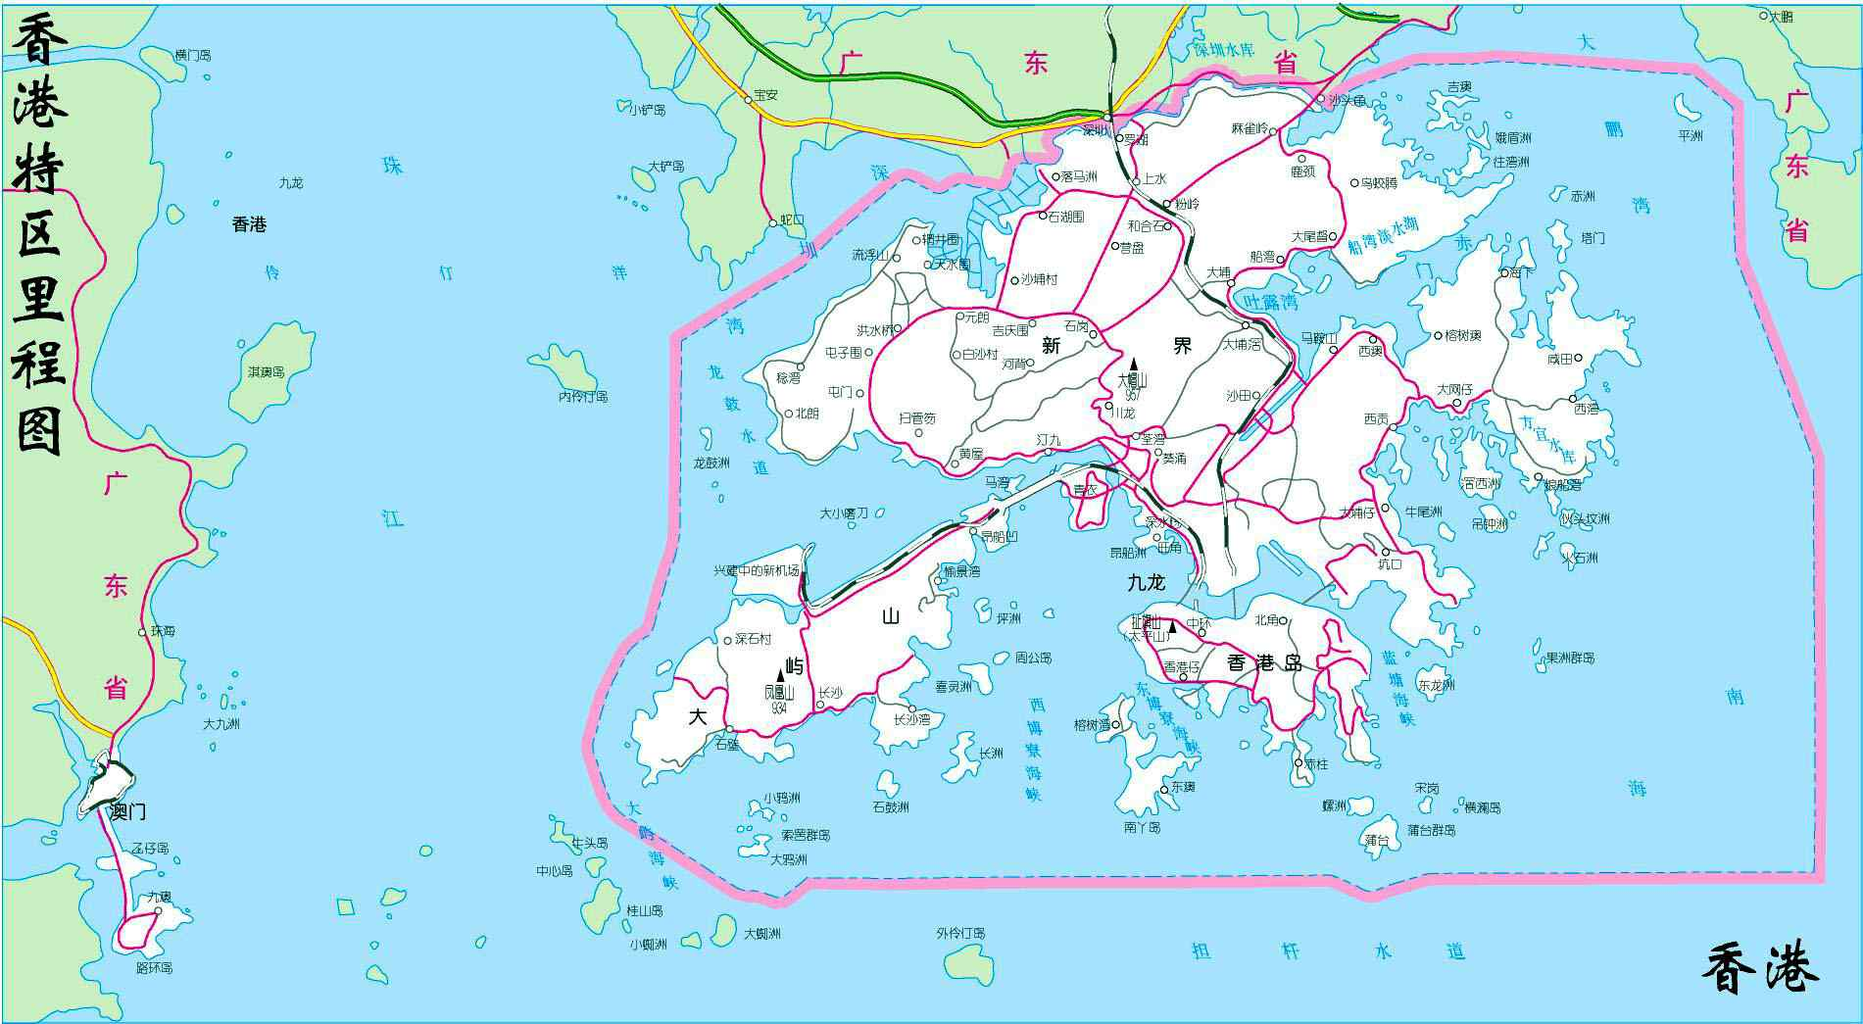
1898《展拓香港界址专条》
新 界
九龙
1860《北京条约》
香港岛
1842《南京条约》

Slide 9
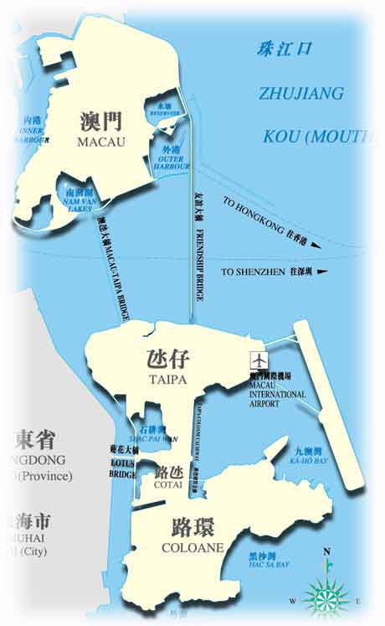
二、成功的实践
澳门问题的由来
1553年，葡萄牙殖民者借口到岸上晾晒货物，攫取了在澳门的居住权。
1887年，葡萄牙政府与清政府签定《中葡友好通商条约》，正式强占了澳门地区。

Slide 10
中国之所以能够成功解决香港、澳门问题，有哪些原因？
材料一：撒切尔夫人在她的回忆录中谈到中英《联合声明》时也承认：对英国来说，这不是也不可能是胜利，因为我们是同一个不愿妥协和实力上远占优势的对手打交道。英国谈判开始时并不打算把香港整个交还给中国，到最后不得不同意交还整个香港地区。这是英国不情愿又不得不做的。
材料二：事实无可争辩地证明，“一国两制”方针是完全正确的，香港同胞完全有智慧、有能力管理好、建设好香港，伟大的祖国始终是香港繁荣昌盛的坚强后盾。
——胡锦涛在庆祝香港回归祖国10周年大会上的讲话
前提条件——国力的增强,国际地位的提高
关键因素——“一国两制”的伟大构想
法律依据——《联合声明》以及《特别行 政区基本法》
群众基础——渴望回归

Slide 11
1、港澳问题与台湾问题在性质上的不同之处是（ ）
A、前者是中国内政，后者是历史遗留问题
B、前者是历史遗留问题，后者是中国内政
C、港澳可以保留自己的军队
D、前者是不平等的国际问题，后者是平等的国内问题
2、“一国两制”构想之所以取得巨大成功，主要在于（ ）
A、始终坚持社会主义方向 B、遵循了实事求是的原则
C、始终奉行和平共处原则 D、奉行和平共处、民族平等的原则

Slide 12
探究： 材料一：2016年美国联邦众议院外交委员会通过“再度确认与台湾关系法和六项保证为美台关系基石”决议案 。包括︰美国不会设下结束对台军售的日期；不会更动“与台湾关系法”的条款；不会在做出对台军售的决定之前与中国大陆协商；不会做台湾与中国大陆的调解人；不会改变对台湾“主权”的立场，也就是这个问题必须由中国人自己和平解决，美国不会压迫台湾和中国大陆谈判；美国也不会正式承中国人对台湾的主权。 材料二 : 陈水扁当局假借民意，纠合各种“台独”分裂势力，大肆进行“台独”分裂活动。他们在“公投立法”过程中，企图塞进有利于进行“台独”分裂活动的条文，为其今后实施“台独公投”制造“法律依据”，图谋建立所谓“台湾国”。 材料三: 中华人民共和国主席胡锦涛2003年10月24日在回答澳大利亚记者的提问时指出，我们在台湾问题上的立场是“和平统一、一国两制”。我们会尽最大努力争取以和平的方式解决台湾问题，但是我们绝对不容许“台独”。
三：两岸的前景
（1）国际反华势力、岛内台独势力阻碍统一大业
（2）中国政府在台湾问题上的原则立场：①“一国两制”是和平统一祖国的基本方针，但决不承诺放弃使用武力；②为了维护祖国统一，将不惜一切代价。
请回答：
（1）材料一、二共同说明了什么问题？
（2）结合上述材料，阐述中国政府对台湾问题的基本立场

Slide 13
课后探讨：
1、目前台湾问题的解决还有待时日，但大陆对台政策日趋灵活，作为21世纪海峡两岸关系的见证者，谈谈你对两岸关系的愿景
思路要求：
1、查找有关资料；
2、调查访问、了解民意；
3、与同学老师合作探究；

